Slide 1

Hackathon
Equipo: Script-Devs
Proyecto: ITD +

Slide 2
Problemática
Los estudiantes del ITD no cuentan con una comunicación en la que puedan ofrecer solamente a todos los alumnos del instituto algún tipo de venta de un servicio o producto.
Algunos departamentos como CLE o Vinculación tecnológica que ofrecen algún tipo de servicio, ya sea para el publico en general o a los alumnos, pero sus redes sociales no son muy populares y pocos alumnos se enteran de los mismos.

Slide 3
Descripción del proyecto
ITD + es una red social para instituciones de educación superior, en la cual los estudiantes, docentes o departamentos podrán compartir eventos, publicaciones, avisos, ventas de algún servicio o productos para los miembros registrados.

Slide 4
Reto a resolver
El acceso global
La digitalización en el ámbito escolar se volvió mas importante ya que ayuda a los alumnos a realizar sus tareas utilizando la tecnología.
Mantener la comunicación con sus docentes y compañeros utilizando la tecnología es un factor muy importante en las instituciones. Así las escuelas deberán contar con algún tipo de tecnología que les ayude a comunicarse y de alguna manera sacar provecho de ello.

Slide 5
Alcance
Creación de un sitio web para los alumnos o maestros de las instituciones públicas o privadas del nivel superior.
Sitio web dinámico, fácil de usar e innovador para los usuarios.
Prototipo funcional, donde los usuarios podrán crear círculos, publicaciones, eventos, avisos o ventas.
Los usuarios podrán dar publicidad, para la venta de algún servicio o producto que ofrezcan.

Slide 6
Visión a mediano y largo plazo
Mediano Plazo
Implementar el proyecto ITD+ en el tecnológico y ver que tan viable seria para instituciones mas grandes y también para ver si a los alumnos y maestros les agrada.
Largo Plazo
Implementar el proyecto ITD+ en más instituciones de nivel superior y también a empresas de tamaña mas grande, para digitalizar la forma de comunicación entre los trabajadores y agilizar sus procesos de eventos, anuncios o ventas entre los mismos.

Slide 7
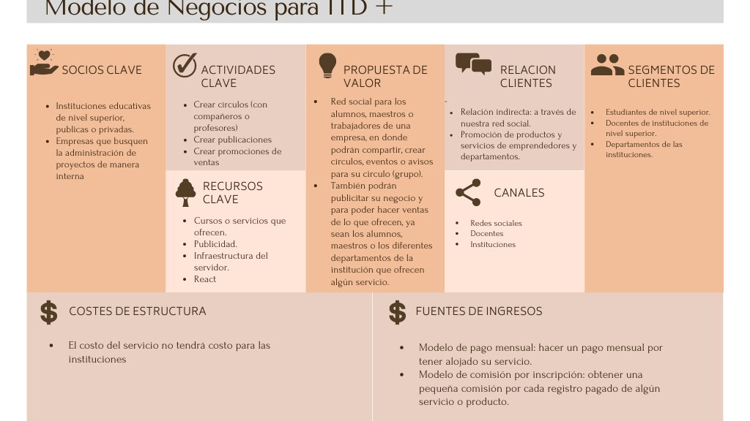

Slide 8
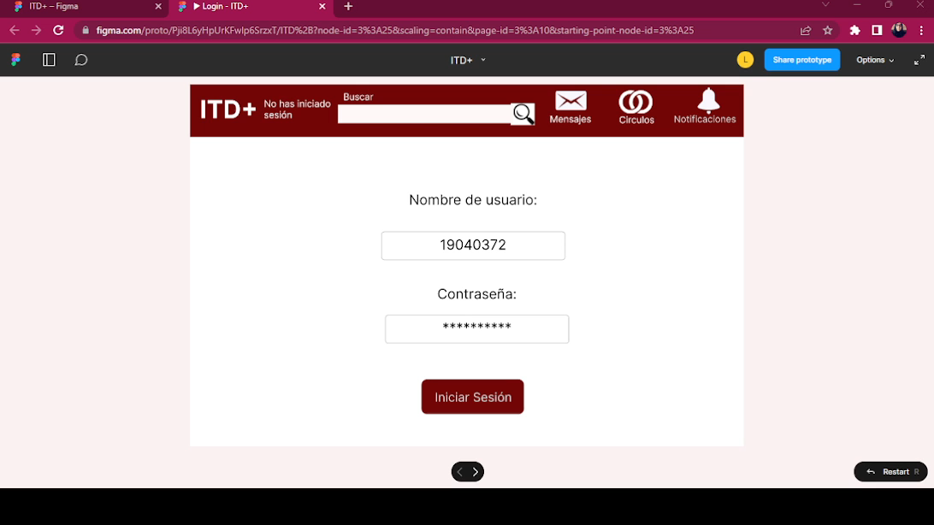
Video Demostrativo

